Slide 1
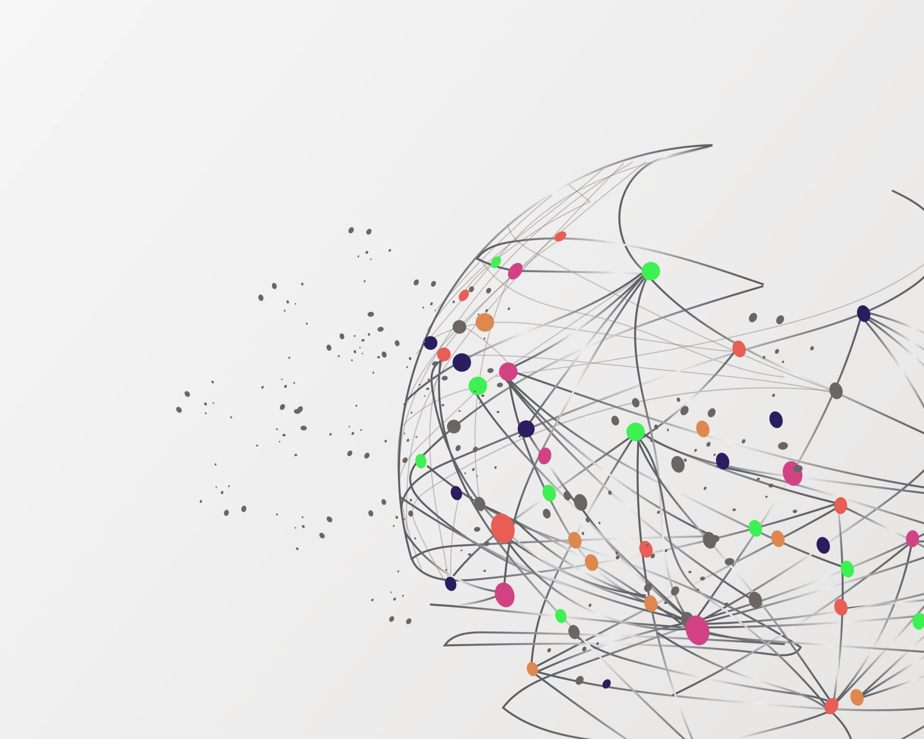
Enginyeria del Software
Pràctiques: Grup 431-02
Sprint 04: Diagrama de Classes, Diagrames de Seqüencia

Slide 2

Composició de l’equip
Això queda molt buit
si no hi poso res, so, gaudiu del
WordArt ☺

Slide 3
Tasques fetes al sprint
MARC SALA
Classes Gestor
7 diagrames de seqüència
Arreglar especificacions
Repassar GitHub
ALEJANDRO IBARRA
8 diagrames de seqüència
Arreglar especificacions
Repassar GitHub
MARTÍ PAGÈS
8 diagrames de seqüència
Arreglar especificacions
PowerPoint
Burn-down Chart
Repassar GitHub
HUG CAPAFONS
Classes Interfície
8 diagrames de seqüència
Arreglar especificacions
Repassar GitHub

Slide 4
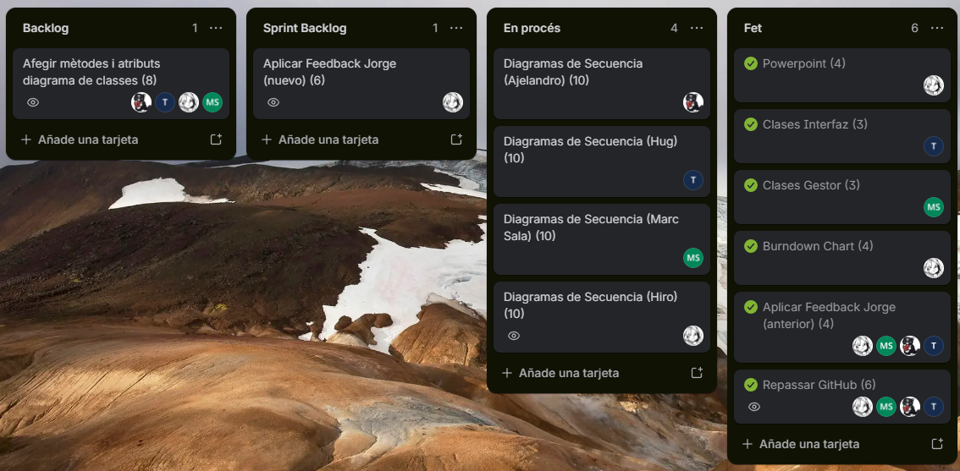
Trello

Slide 5
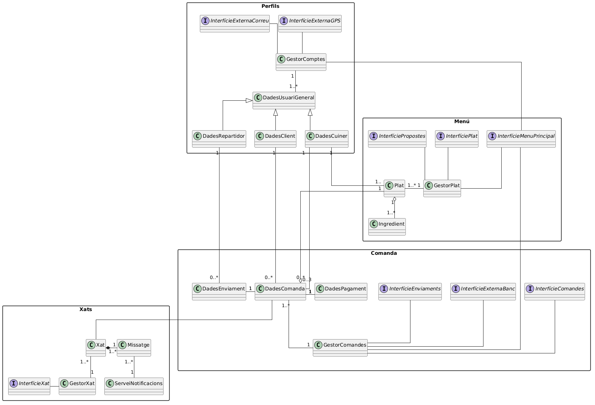
Diagrama Classes final

Slide 7
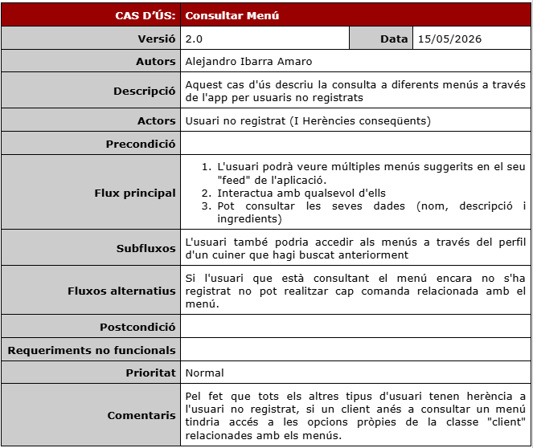
Diagrama de Seqüencia
Alejandro

Slide 8
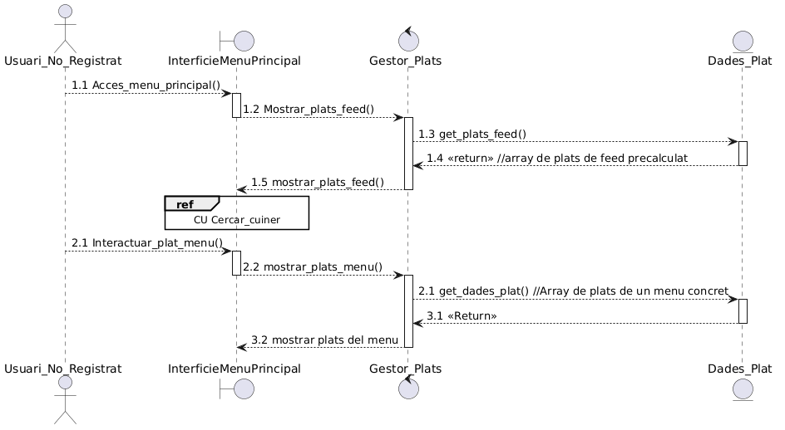

Slide 9
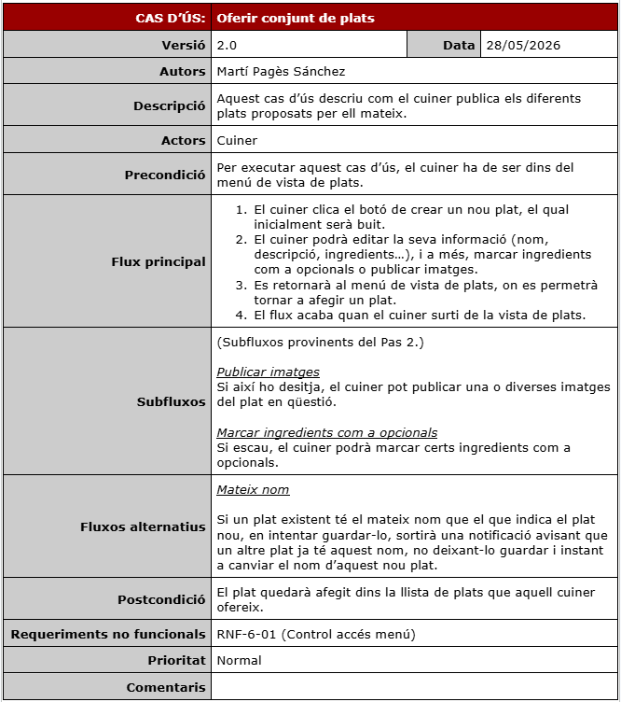
Diagrama de Seqüencia
Martí

Slide 10
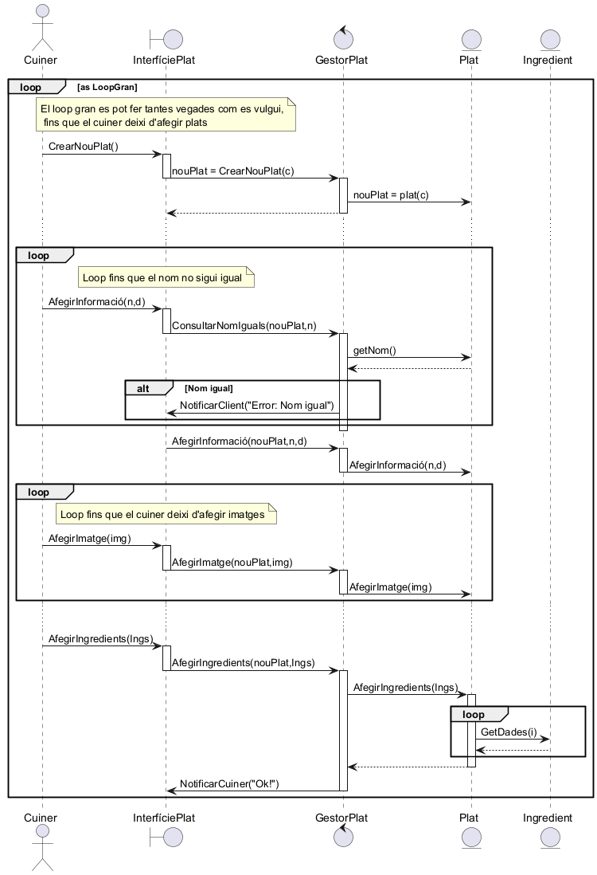

Slide 11
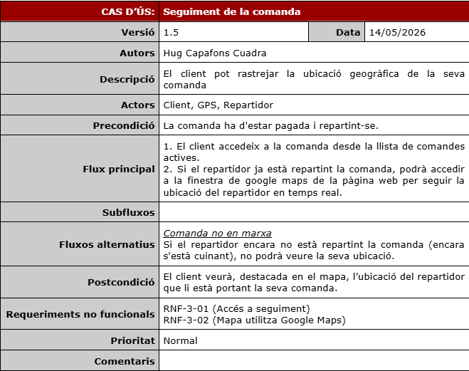
Diagrama de Seqüencia
Hug

Slide 12
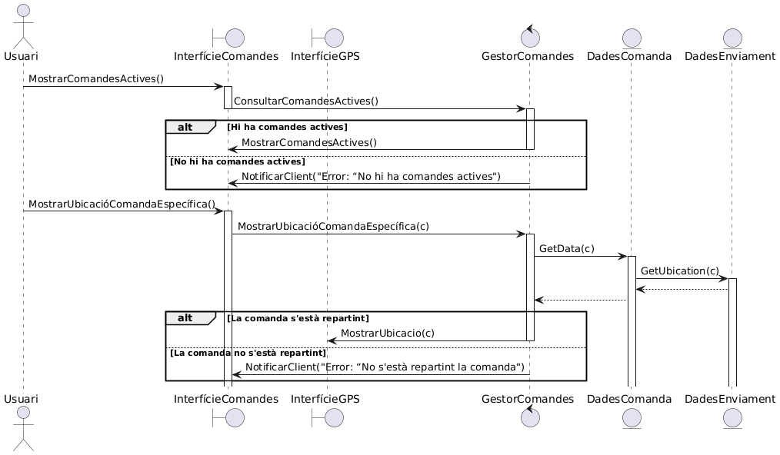

Slide 13
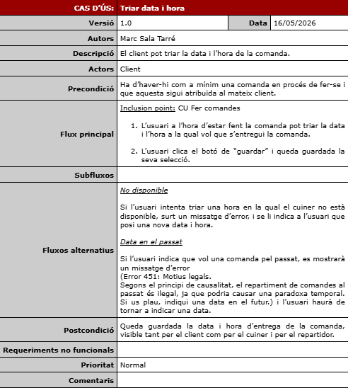
Diagrama de Seqüencia
Marc

Slide 14
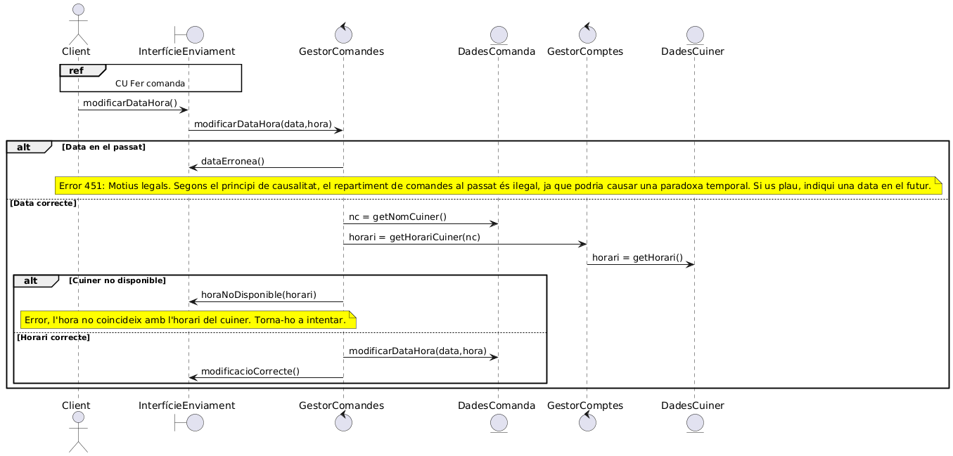

Slide 15
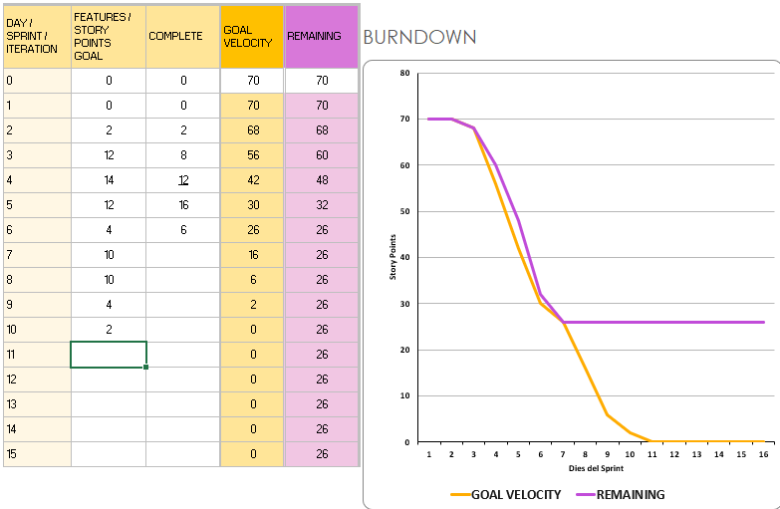
Burn-down chart

Slide 16

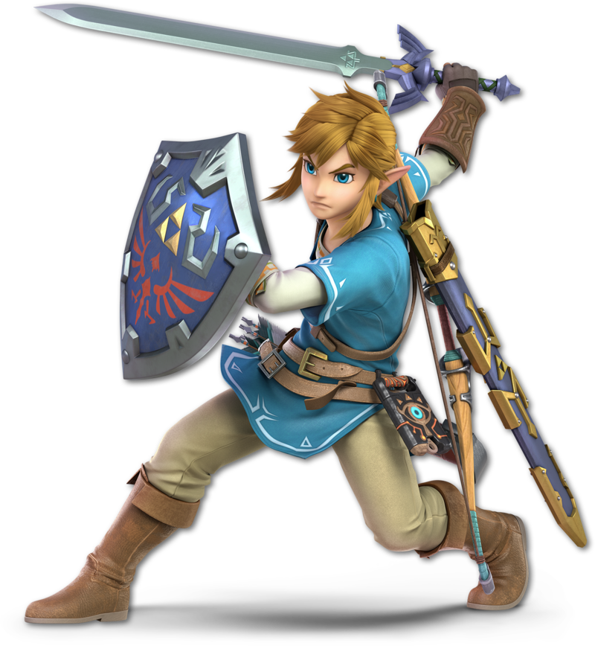

Links:
https://github.com/martipages/ES23UAB431-02
https://trello.com/invite/scrum437/ATTIc166beb62bacfa5bbf853a2924096fefE73BEFBC

Slide 17


Slide 18
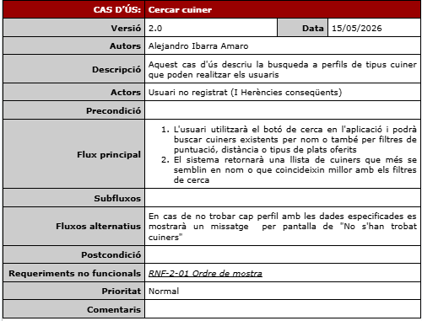
Diagrames de Seqüencia
Alejandro

Slide 19
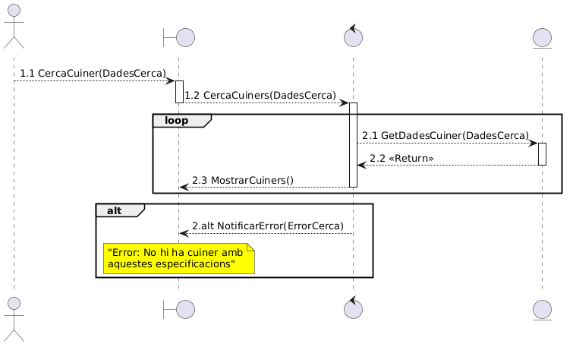

Slide 20
Diagrama de Seqüencia
Alejandro

Slide 22
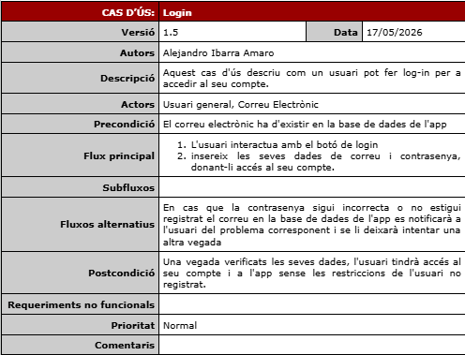
Diagrames de Seqüencia
Alejandro

Slide 23
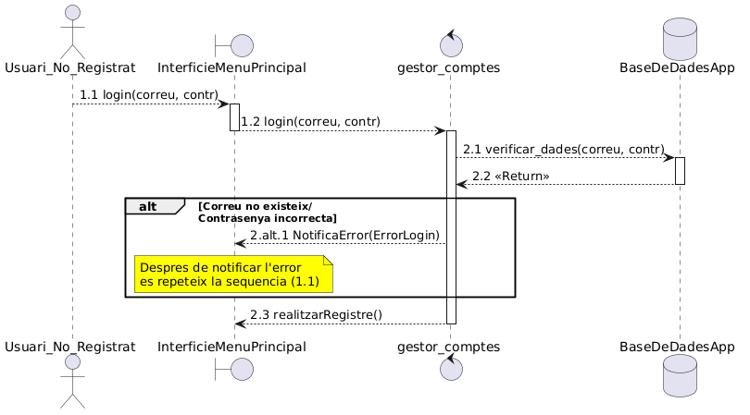

Slide 24
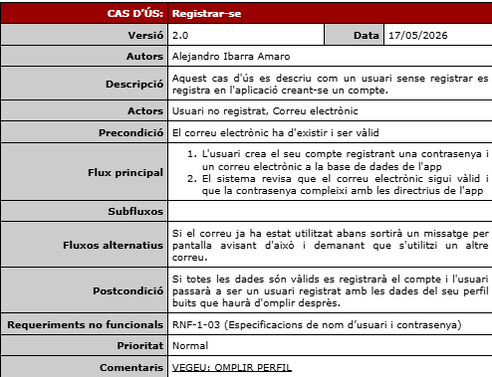
Diagrames de Seqüencia
Alejandro

Slide 25
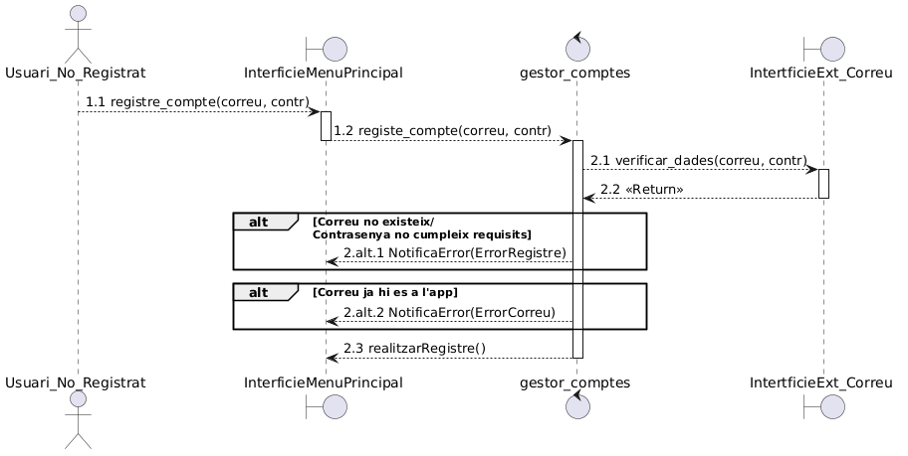

Slide 26
Diagrama de Seqüencia
Martí

Slide 28
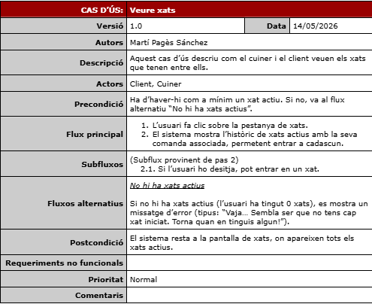
Diagrama de Seqüencia
Martí

Slide 29
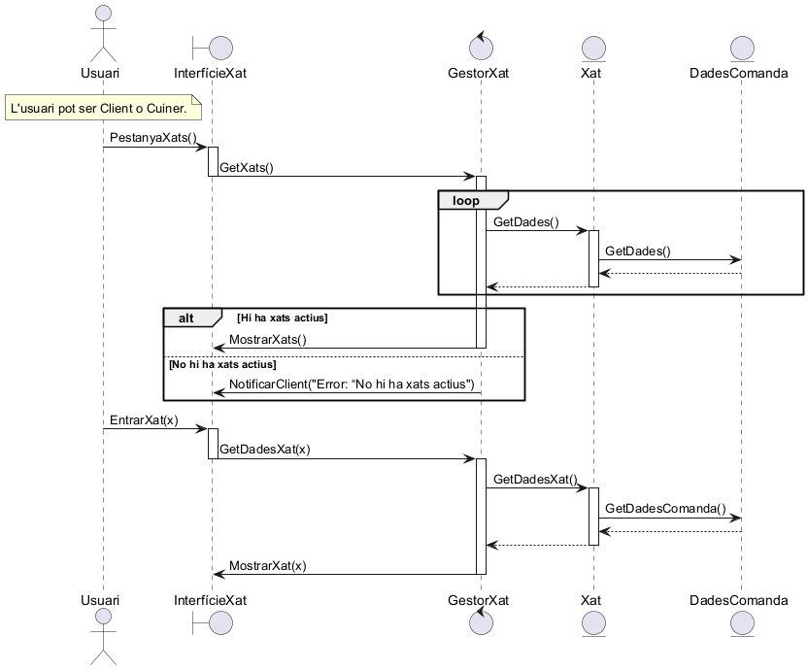

Slide 30
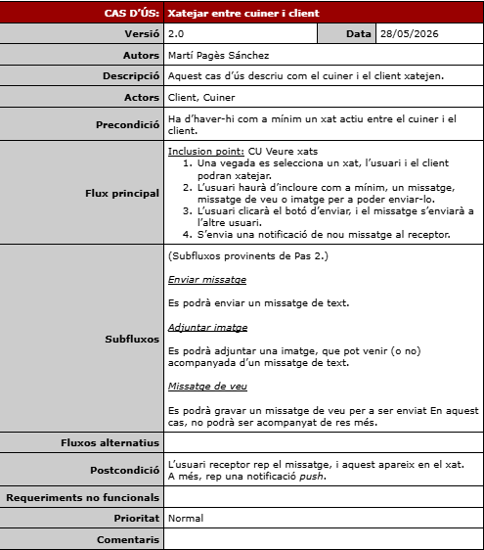
Diagrames de Seqüencia
Martí

Slide 31
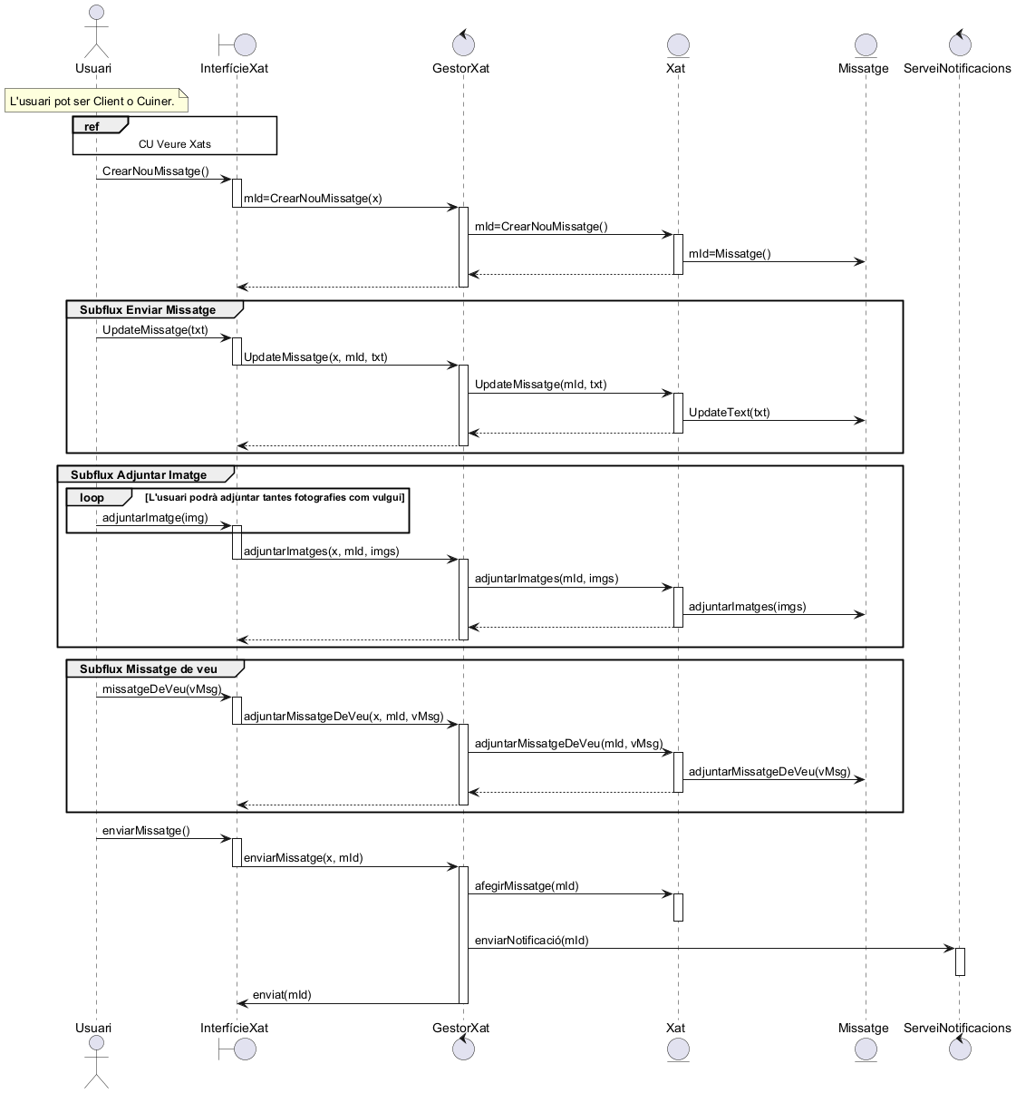

Slide 32
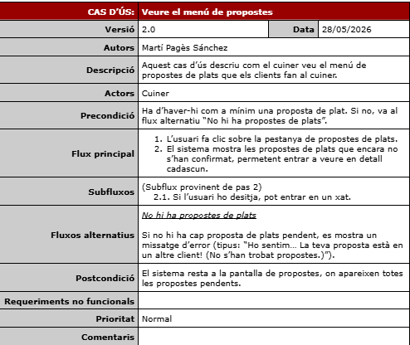
Diagrames de Seqüencia
Martí

Slide 33
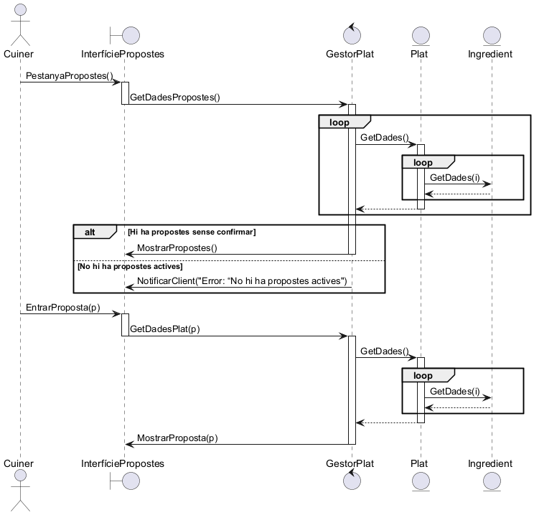

Slide 34
Diagrama de Seqüencia
Hug

Slide 36
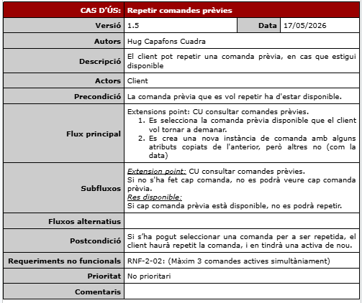
Diagrama de Seqüencia
Hug

Slide 37
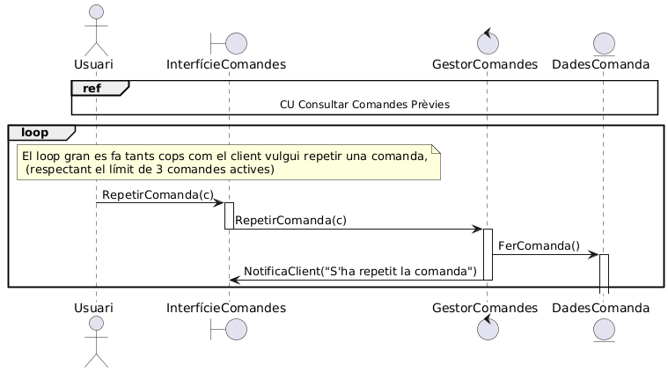

Slide 38
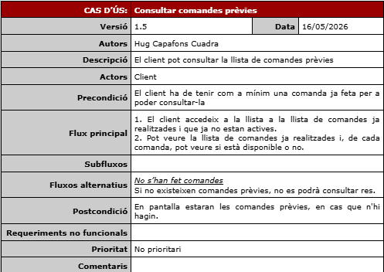
Diagrama de Seqüencia
Hug

Slide 39
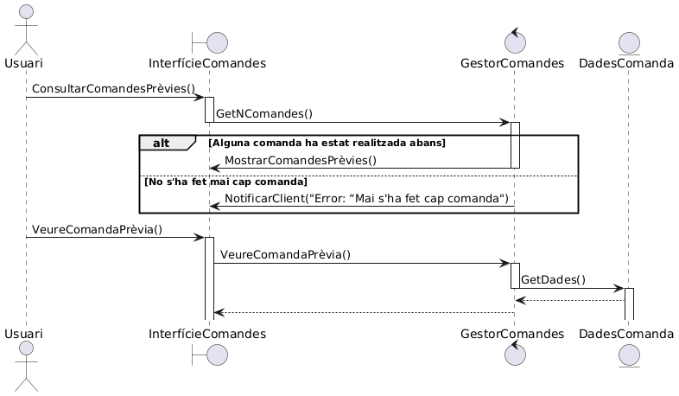

Slide 40
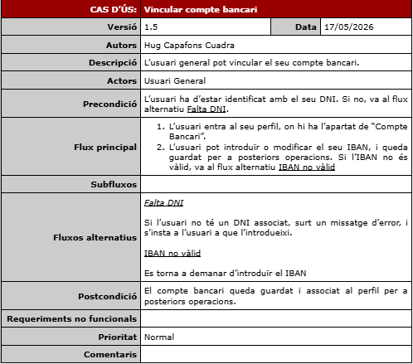
Diagrama de Seqüencia
Hug

Slide 41
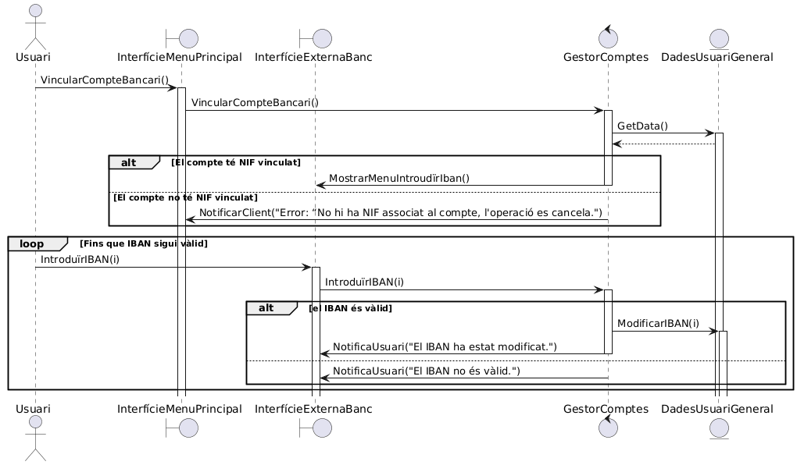

Slide 42
Diagrama de Seqüencia
Marc

Slide 44
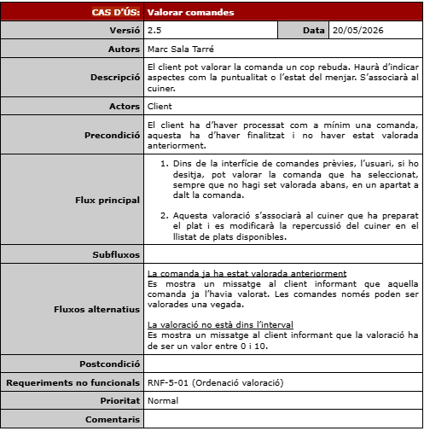
Diagrama de Seqüencia
Marc

Slide 45
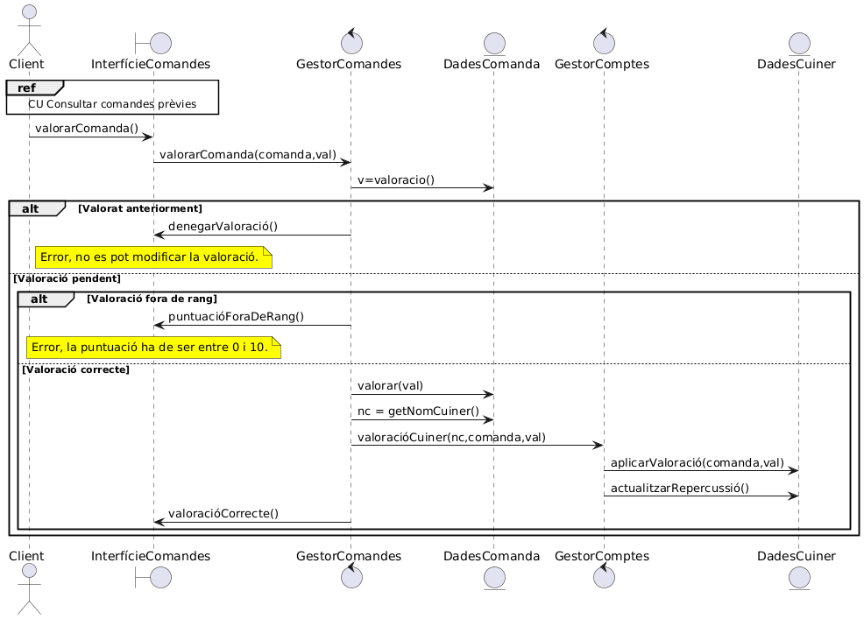

Slide 46
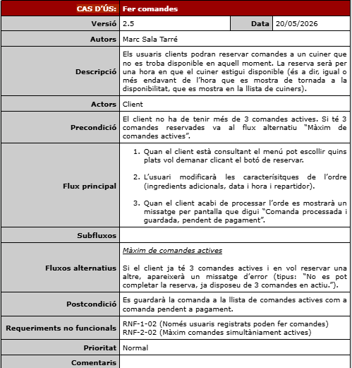
Diagrama de Seqüencia
Marc

Slide 47
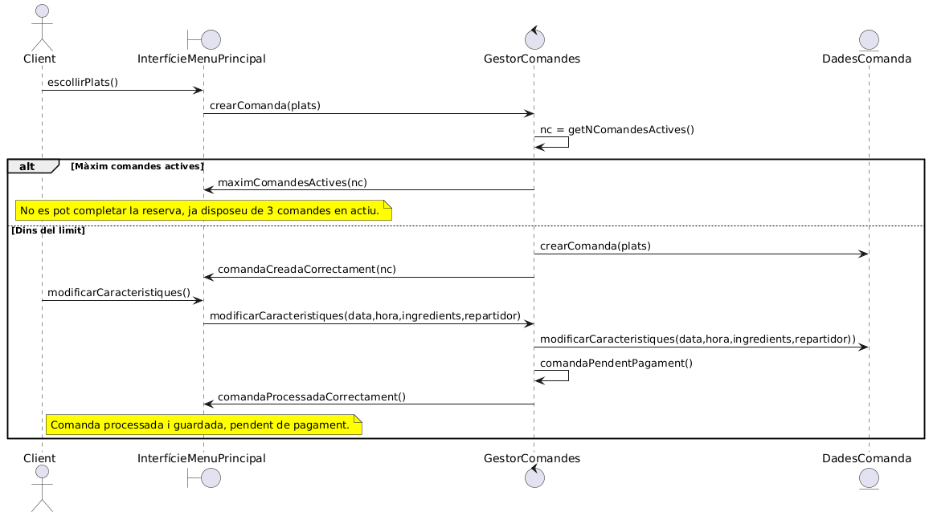

Slide 48
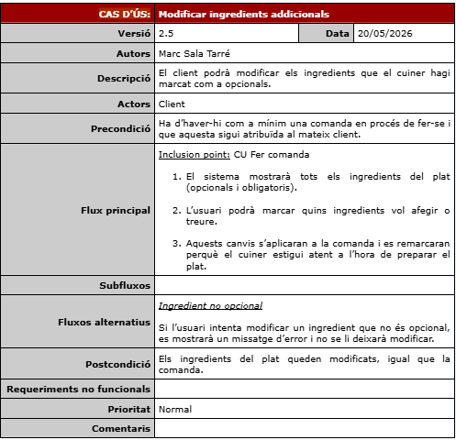
Diagrama de Seqüencia
Marc

Slide 49
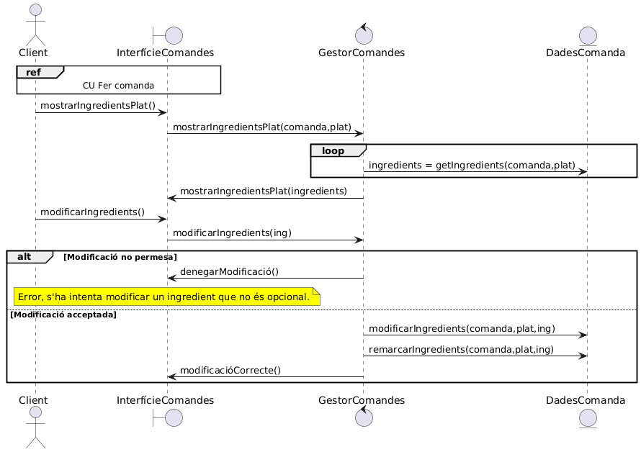

Slide 50
Enginyeria del Software
Pràctiques: Grup 431-02
Sprint 04: Diagrama de Classes, Diagrames de Seqüencia

